Slide 1
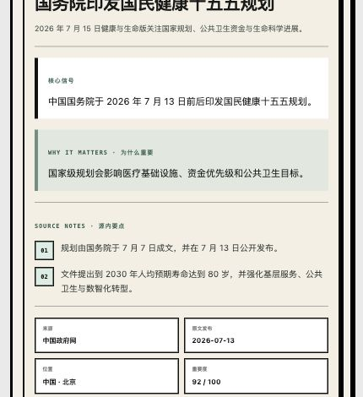
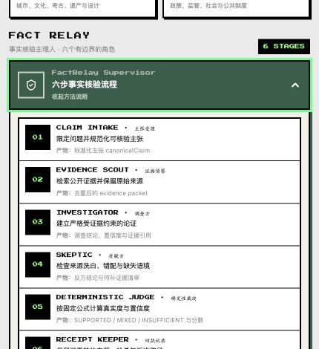
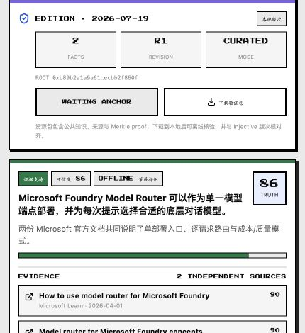
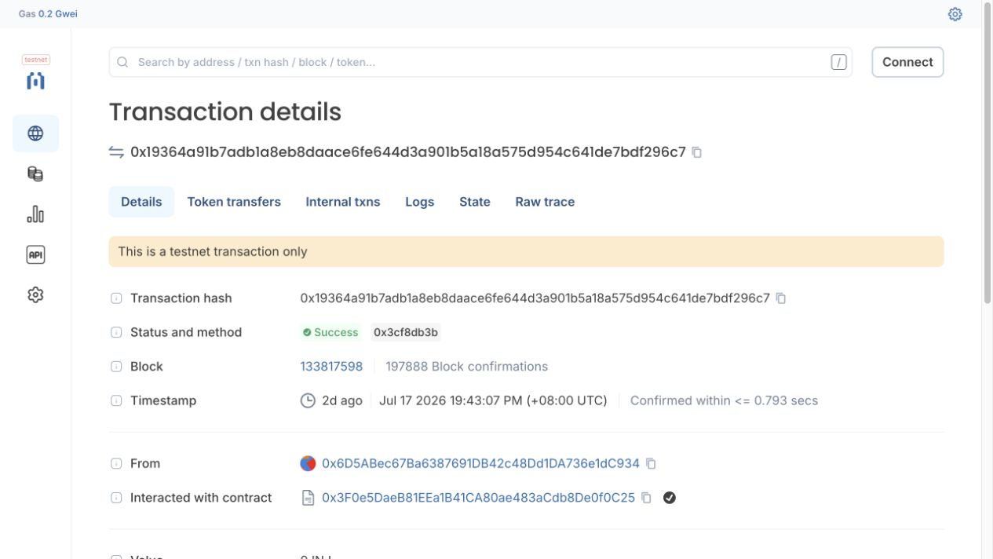
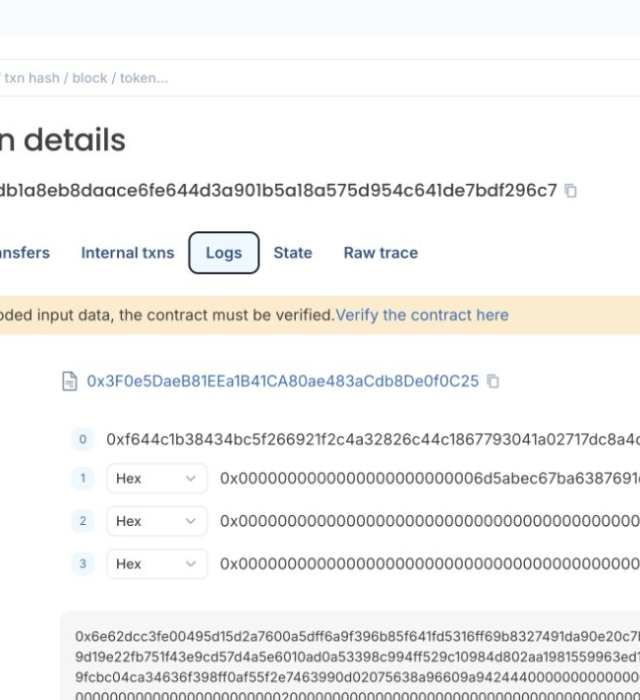
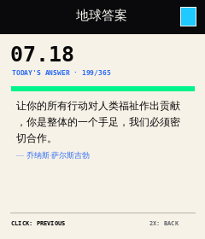
LIVE DEMO · 55 SECONDS
Discover → Verify → Approve → Commit → Read → Echo
同一条知识，从原始来源走到 Merkle proof、Injective root 与物理反馈
00–10s
DISCOVER
10–20s
VERIFY
20–30s
APPROVE
30–36s
COMMIT
36–42s
READ
42–55s
ECHO
TTS
LED
PHONE
MIRROR
打开真实来源
六步交叉核验
查看 Merkle proof
版次根写入 Injective
Frost #43 读取事件
回到现实房间
新闻卡展开全文，保留来源、日期与公开链接。
核验路径明确呈现，模型不能自动发布。
客户端重算 recordHash 与根，人工确认版次。
revision 2 的 editionRoot 获得交易时间证据。
公开事件日志进入白名单 chain dispatch。
LED 改色、小屏显示版次；TTS 与手机镜像同步。
MAIN PATH
真实知识卡 → proof → Injective root → Frost Edge Node
FALLBACK
离线 pack + Blockscout + 真实联调录屏
同一条事实，从来源、资源包、Injective 一直走到现实房间。
31 / LIVE DEMO · END-TO-END
Notes:
我先打开一条真实新闻卡，进入全文并查看原始来源；接着进入核验页，看到 recordHash 和 Merkle proof。客户端重算得到的根与 Injective 上 revision 2 的 editionRoot 一致。Frost #43 读取这条公开事件，请看桌面：LED 改色，小屏出现标题和版次，TTS 读出见闻，手机镜像同步显示。演示前已经预加载知识卡、proof 与 Frost #43；若现场网络异常，会立即切换离线 pack、静态 Blockscout 和真实联调录屏。

Slide 2
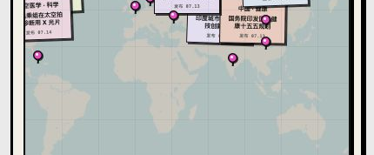
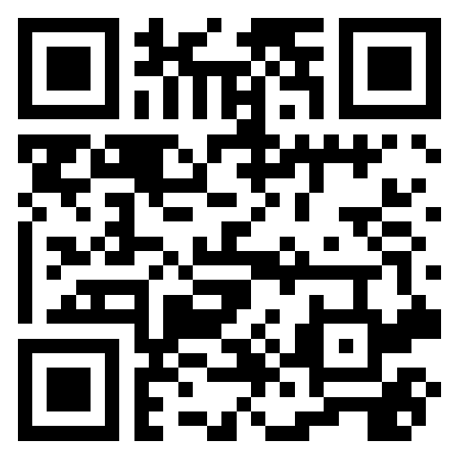
POCKET EARTH ON INJECTIVE
把人生放回空间，
把公共知识交给时间证明
SPACE · PUBLIC EARTH
一颗私人地球 · 一个公开 Agent 世界 · 一台房间里的 Frost
01
空间
私人记忆与公共知识回到地点
02
信任
身份、门牌、版次与公开事件由 Injective 核对
TIME · INJECTIVE
FROST
EDGE NODE
03
存在感
presence
Frost Edge Node 把证据变成可见、可听的反馈
OPEN DEMO
PUBLIC
EVIDENCE
口袋地球装记忆，公共地球住分身。
空间留在 Pocket Earth，时间由 Injective 见证。
pocketearth-injective.throughtheglass.art
32 / POCKET EARTH ON INJECTIVE
Notes:
Pocket Earth 把私人记忆和公共知识都放回空间；Injective 让身份、门牌、版次与公开事件拥有可核对的时间证据；Frost Edge Node 再把这些事实带回现实房间。空间留在 Pocket Earth，时间由 Injective 见证。谢谢各位评委。最后一句说完停顿两秒，进入问答。

